Slide 1
Business Plan
D.A.S
F.E. DREA M ART AND SPEED. SRL
Coordonator : Prof. Ciulei Elena Despina
Colegiul Silvic “Bucovina”

Slide 2
Sigla
DREAM ART AND SPEED
F.E . DREAM ART AND SPEED S.R.L.
Motto:Step by step to the future

Slide 3
1.Rezumat
Aria de activitate a societății noastre este axată pe producerea şi comercializarea de gadgeturi auto.
Conducerea este formată din patru asociaţi, fiecare dispunând de o pregătire profesională specifică postului ocupat.
Produsele DREAM ART AND SPEED sunt de o calitate superioară atrăgând numeroşi clienţi. Numărul potenţialilor clienţi este de 5clienţi/luna individuali şi 2 clienţi societăţi comerciale.

Slide 4
2.Descrierea firmei
Misiunea firmei:
Realizarea și punerea în valoare a celor mai performante gadgeturi auto reușind să personalizeze mașinile ATV-urile motoarele și camioanele astfel încat să satisfacă nevoile și dorințele clienților.
F.E.DREAM ART AND SPEED. S.R.L. îşi propune să devină lider zonal în domeniul producţiei şi comercializării de gadgeturi auto , să devină o firmă competitivă şi cunoscută pe piaţa de profil.

Slide 5
Viziune firmei:
F.E.DREAM ART AND SPEED.S.R.L îşi propune ca în următorii 3 ani să devină lider zonal pe piaţa gadgeturilor auto , oferind produse de bună calitate, receptate normal prin utilizarea componentelor de calitate care să îmbunatățească confortul și să răspundă preferințelor clienților .
De asemenea ne propunem educarea gusturilor şi formarea deprinderilor de consum pentru 20% din deținătorii de gadgeturi auto. Firma are în vedere utilizarea combustibililor și tehnologiilor nepoluante, implicandu-se astfel pentru o dezvoltare durabilă.

Slide 6
Strategia afacerii:
Ascensiunea firmei F.E. DREAM ART AND SPEED S.R.L. se datorează faptului că aceasta este prestator al serviciilor de tunning și oferă servicii și produse de calitate , respectând normele de protecție a mediului.
În acest sens există un permanent interes de a veni în întâmpinarea nevoilor consumatorilor prin inovaţie în cea mai rapidă, mai eficientă şi mai profitabilă manieră posibilă. Datorită acestui lucru, vânzările și implicit profitul cresc permanent , ajungând printre primele firme in domeniu în zona Moldovei, având o cotă de aproximativ 35% din piață.

Slide 7
Strategii de preț:
În cazul FE DREAM ART AND SPEED SRL aceste strategii de preț se vor aplica la o gamă de produse cu un rulaj mai mic sau la acele produse mai greu accesibile din punct de vedere financiar. De asemenea această strategie va fi implementată și în cazul achiziționării unei cantități mai mari din același produs.
Astfel, în cazul optării pentru un kit de creștere a puterii motorului, se vor face diferite reduceri în anumite prioade ale anului, pentru că presupune o investiție de cca. 300-800 euro, iar un discount de 5-8% este binevenit pentru cei interesați. De asemenea acordarea unei perioade suplimentare gratuite de service pentru lucrarea făcută este percepută de cumpărător că e economie de bani.

Slide 8
Strategia de marketing:
Strategia de produs:
Firma își face aprovizionarea în baza unor prețuri de catalog a firmelor direct producătoare din Germania, Italia, Franța, procedând anterior la o antecalculație a prețului produselor, ulterior aplicând taxele legislației in domeniu (TVA, taxe vamale pentru produse din afara U.E.). Din momentul în care produsele fac parte din stocul firmei se aplică adaosul comercial astfel încât firma să obțină o marjă a profitului de 20-25%, dar păstrând în același timp prețurile la un nivel concurențial.

Slide 9
Obiectivele proiectului
Scopurile si obiectivele:
Scopul principal al firmei este de a asigura servicii de tuning auto de foarte bună calitate care să răspundă nevoilor și preferințelor clienților, în condiții eficiente . Obiectivul principal pentru firma noastră în următorii 5 ani , constă în realizarea unei noi linii pentru prototipuri cu un grad ridicat de specializare, care să conducă spre creștere cu aproximativ 25% a profitului anual. Firma a ajuns la această concluzie în urma unor studii efectuate care au demonstrat necesitatea îmbogățirii gamei de servicii oferite.

Slide 10
Obiectivele proiectului:
Obiectivele cuantificabile ale firmei sunt:
Creşterea cotei de piaţă cu 10% în următorul an de activitate şi deţinerea poziţiei de lider local;
Majorarea volumului încasărilor cu 25% prin dezvoltarea în următorii 5 ani a activității de tuning auto;
Fidelizarea clienţilor prin diferite oferte, reduceri de preţuri şi oferirea unor produse de calitate şi utile persoanelor cu dizabilități;
Creşterea numărului de clienţi cu 15 % prin diversificarea ofertelor şi cucerirea de noi pieţe;
Obţinerea mărcii de calitate a firmei de exerciţiu;
Creşterea numărului de tranzacţii derulate cu firmele de exerciţiu.
În următorii 3 ani firma să devină lider zonal.

Slide 11
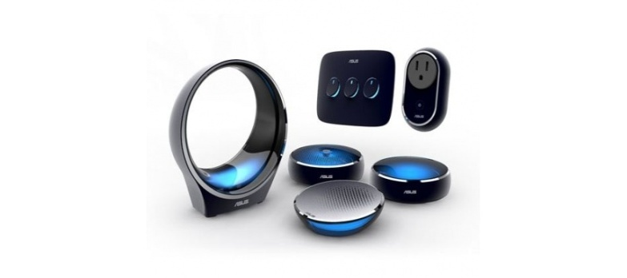
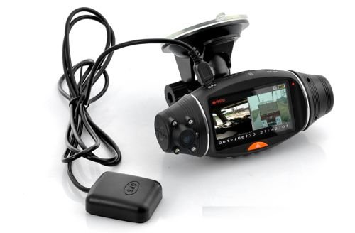
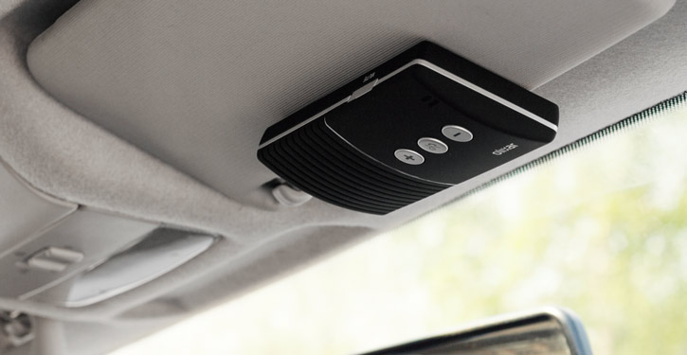
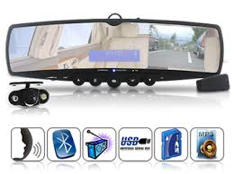
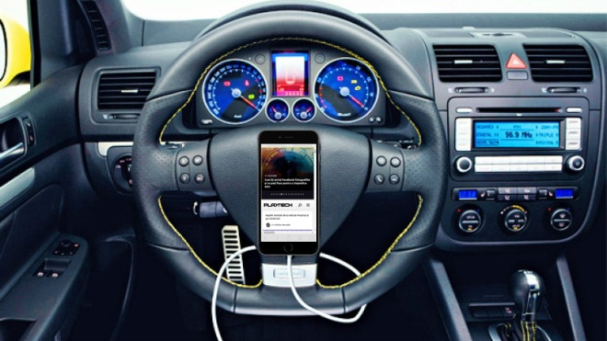
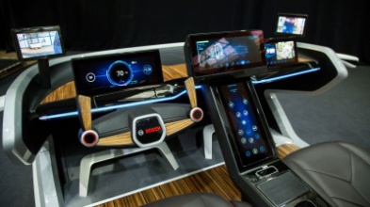
Aria de activitatea societătii noastre este axată pe producerea şi comercializarea de gadgeturi auto.

Slide 12
Firma oferă servicii de :
-tuning exterior,
-tuning interior
- tuning audio,
-tuning-ului la motor
-chiptuning-ului .

Slide 13
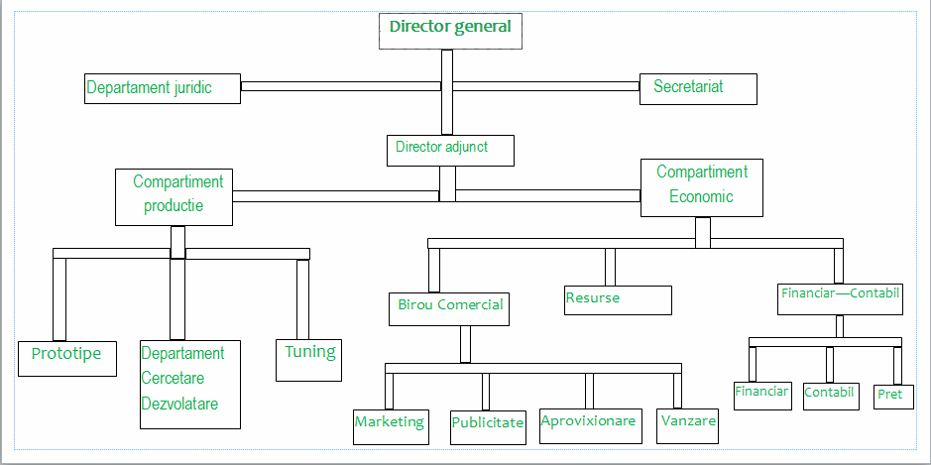

Slide 14
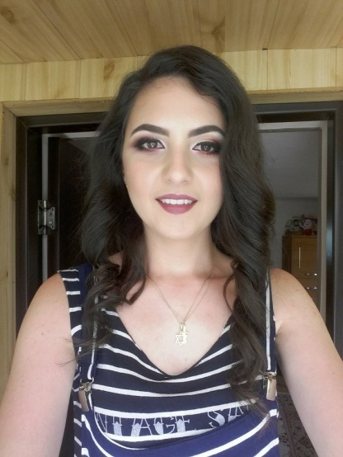
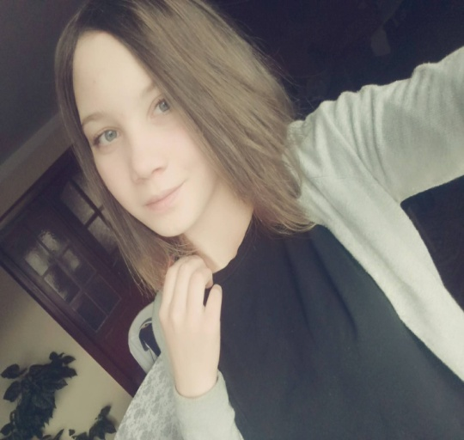
Echipa Dream Art And Speed
Alexandra Crăciun
Director general
Oniga Andreea Maria
Jurist
Hutopilă Dorina-Gabriela
Director Adjunct
Lazăr Aurica Teodora
Desinger

Slide 15
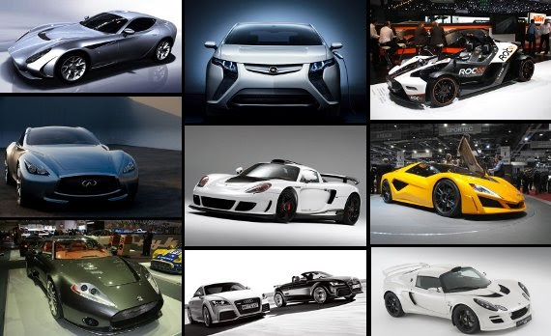
DREAM ART AND SPEED
F.E . DREAM ART AND SPEED S.R.L.

